Slide 1
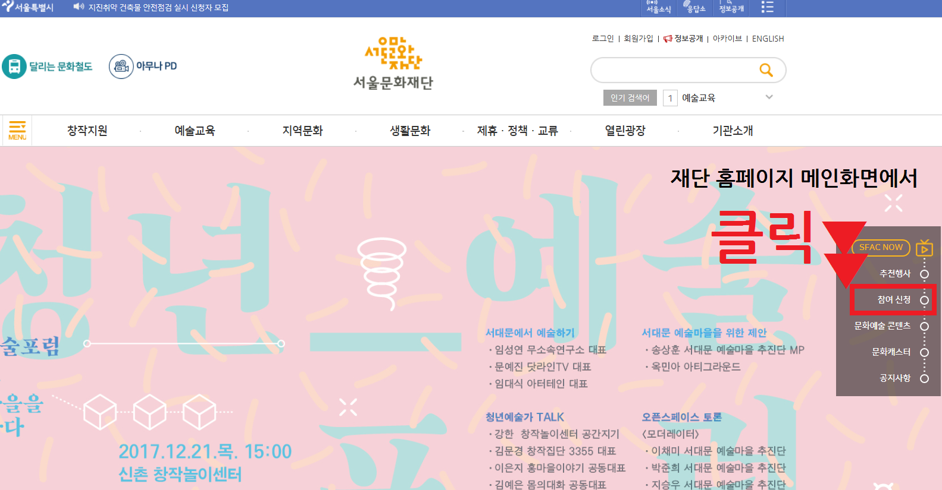
2018 민간 창작공간(작업실,연습실) 운영지원
0. 신청접수페이지 찾기 ①

Slide 2
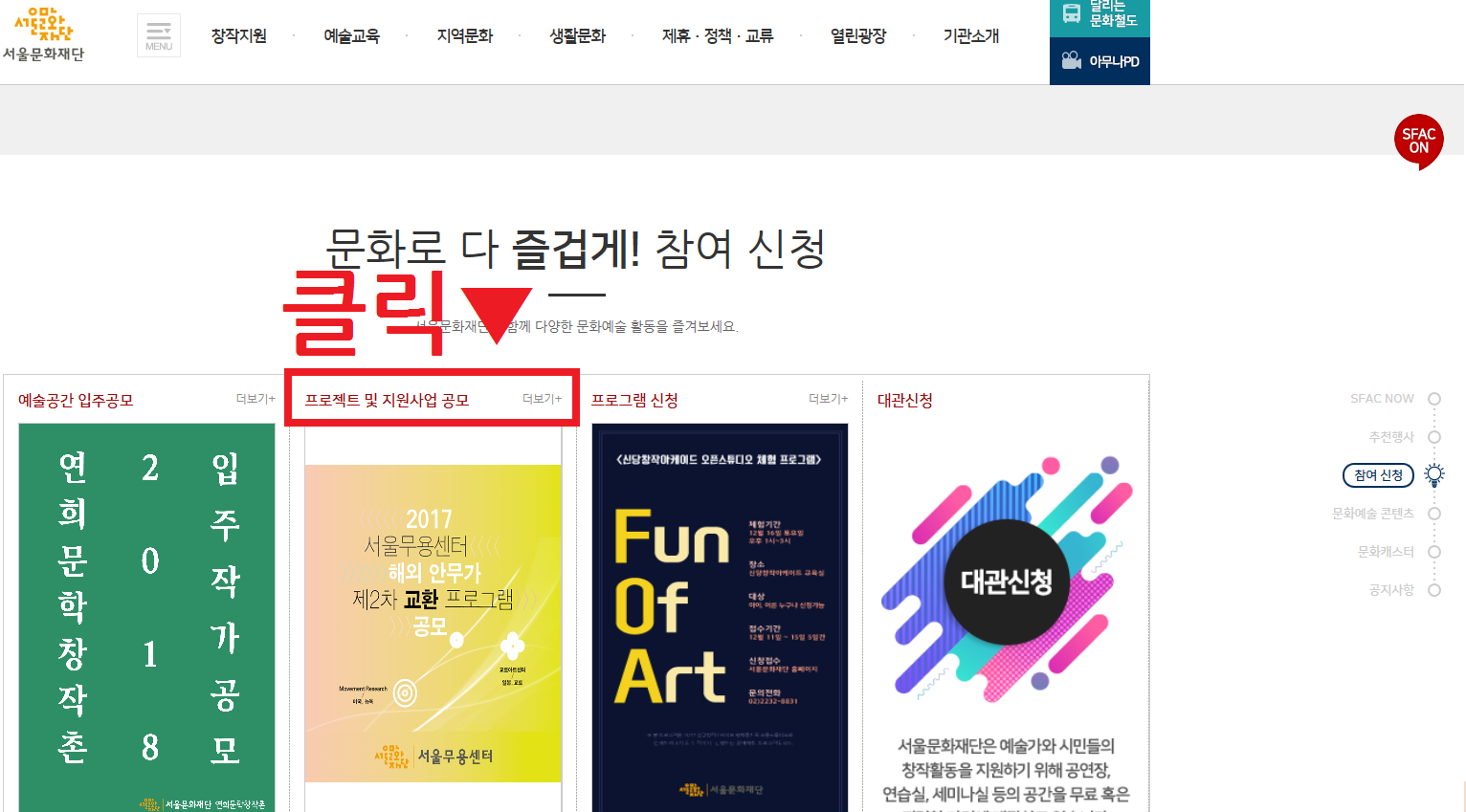
2018 민간 창작공간(작업실,연습실) 운영지원
0. 신청접수페이지 찾기 ②

Slide 3
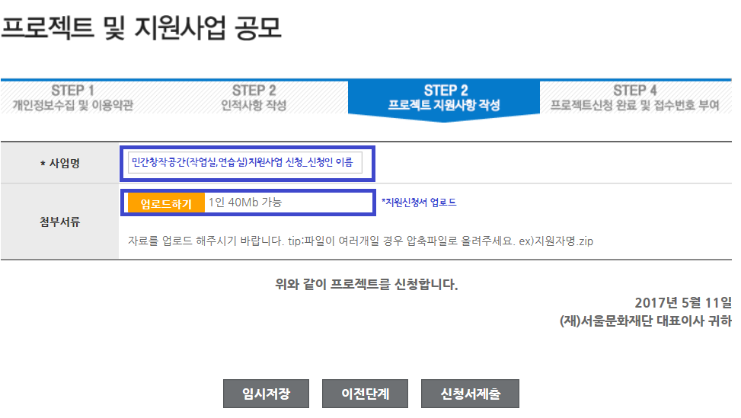
2018 민간 창작공간(작업실,연습실) 운영지원
0. 회원가입 ▶ 정보입력▶ 지원신청서 업로드

Slide 4
2018 민간 창작공간(작업실,연습실) 운영지원
0. 작성요령
◎제출 시, 본 페이지까지 삭제 후
PDF변환 필수
제출 시 PDF 형식으로 변환하여 제출
총 파일용량은 40MB 이내 준수(20페이지 이내 작성)
바탕화면 변경 금지, 애니메이션효과 사용 금지
작성 후, 서울문화재단 홈페이지 내 민간창작공간(작업실,연습실) 운영지원 사업 신청접수 시 [첨부파일] 항목에 업로드 (다음 슬라이드 참조)

Slide 5
 | 2018년도 민간창작공간(작업실,연습실)운영지원사업 지원 신청서
공간유형 | □ 작업실 □ 연습실
신청인명

Slide 6
2018년도 민간창작공간운영 지원사업
1 | 공간개요
공간명 |  |  | 공동사용 예술인수 | 명
공간 주소 | 신 주소 | 예시) 서울시 동대문구 청계천로 517 서울문화재단청사 3층 (건물명, 층수까지 상세히 기재)
 | 구 주소 | 예시) 서울시 동대문구용두동255-67서울문화재단청사 3층 (건물명, 층수까지 상세히 기재)
신청인명 | ※임대차계약서상 임차인명과 반드시 동일해야함 ※ 단체의 경우 대표자명(단체명) 기재 ※ 단체대표자와 임차인이 다를 경우 : 임차인(단체명/대표자명) 순으로 기재 |  | 주민번호 앞6자리 또는 사업자등록(고유번호)
 |  |  | 이동전화
 |  |  | 이메일 주소
월 임차료 | 원 |  | 보증금 | 원
부가세 | 원 |  | 관리비 | 원
부가세 월 임차료 포함여부 | □ 포함 □ 불포함 |  | 관리비 월 임차료 포함여부 | □ 포함 □ 불포함
-불포함일경우별도납부여부 | □납부 □납부X
임차공간 총 면적 | 계약서상 면적(제곱미터) 기재 ㎡ |  | 창작공간 실제 면적 | 실 사용면적 기재(제곱미터) ㎡
임차공간용도 | □ 상가 □ 주택 |  | 임차료 지급 분에 대한 세금계산서 발행여부 | □ 가능 □ 불가능
창작활동장르 ※복수선택가능 | □ 시각예술 □ 다원예술 □ 연극 □ 무용 □ 음악 □ 전통예술 □ 기타 :
공간 임차 계약 체결일 | 년 월 일 |  | 임차 계약기간 | ※ 최초계약체결 이후 신규 계약서 작성 없이 구두합의로 계약갱신을 해온 경우 최초계약일로부터 현재까지 기간 기재
공간 임차 계약 종료일 | 년 월 일 |  | 계약관련 특이/참고 사항

Slide 7
2018년도 민간창작공간운영 지원사업
2 | 공간현황
▶현재 공동사용 현황을 반영한 공간 도면 첨부 (※별도 도면파일이 없을 경우, 간단한 도식으로 직접 작성 및 첨부가능) ▶공간 내부 및 외부사진을 각 3장 이상 첨부 (※사진 별 설명 첨부 필수) ▶공간사용현황 파악에 용이한 추가 사진 첨부 및 관련 설명 자유롭게 작성 ▶총 3-5페이지 이내 작성

Slide 8
2018년도 민간창작공간운영 지원사업
3 | 공동 사용 예술가 정보
▶현재 창작공간 공동사용 예술가 이름/주요활동장르/공간사용기간/연락처/거주지 주소 기재 ▶1개 문화예술 단체가 운영 및 사용하는 창작공간의 경우, 구성원 이름/역할/공간사용기간/연락처/거주지 주소 기재 ※ 2개 이상 문화예술 단체가 공동 운영 및 사용하는 경우, 단체 별 주요구성원 2인 이상 이름/역할/공간사용기간/연락처/거주지 기재 ▶필요 시 칸 추가 가능
이름 | 활동장르 | 창작공간 입주시기 | 공간 사용 일정 | 연락처 | 거주지 주소 (단체의 경우 총인원기입)
예시)홍길동 | 시각(사진) | 2017년 3월 | 주 7일 사용 | 010-1234-5678 | 서울시 종로구 000동 123
예시)연극단체 | 연극 | 2016년 6월 | 주 3일 사용 | 02-123-4567 | 10인
ㄴ황만근 | 배우 | 2016년 5월 | - | 020-2345-6543 | 서울시 성북구 000동
ㄴ차범근 | 연출 | 2016년 10월 | - | 020-2345-6543 | 서울시 성동구 000동
예시)무용단체 | 무용 | 2017년 2월 | 월 3~6회 사용 | 010-1212-1212 | 4인

Slide 9
2018년도 민간창작공간운영 지원사업
4 | 창작활동 이력
▶공동사용 예술인 및 지원신청 주체의 예술활동이력 아래 표 작성(필수) ▶표에 기재된 예술활동내용 관련 자료 첨부(선택) ※ 사진 또는 영상(3분이내) 첨부 ▶최대 10페이지 이내 작성
연번 | 이름 | 장르 | 공연/전시/프로젝트 명 | 공연/전시/프로젝트 기간 | 발표/진행 장소 | 역할 | 비고 (지원사업 선정내역 등)
1 | 예시) 김미영 | 시각 | 전시: <80년생> | 2016.10.11 ~2016.11.1 | 서교예술실험센터 | 작가로 참여 | -
2 | 예시) 김영미 | 무용 | 커뮤니티프로젝트: <동네방네> | 2015.1월~3월 | 서울무용센터 | 기획,안무 | -
3
4
5
6
7
8
9
10

Slide 10
2018년도 민간창작공간운영 지원사업
5 | 향후 예술창작 활동계획
▶ 창작공간 공동 사용 및 운영 예술가(단체) 창작활동계획을 자유롭게 작성 ▶ 필요 시, 페이지 추가 가능 ▶ 총 3페이지 이내 작성

